Slide 1
大纲
源码编译及部署
源码结构
编译部署
设计及源码
框架设计
源码分析
重要概念和问题
核心概念
提出问题

Slide 2
什么是RocketMq?
JMS规范与CORBA Notification规范(消息队列服务规范)
分布式、队列模型的消息中间件
特点： Publish/Subscribe
消息顺序
消息push/pull模型
高效的订阅者水平扩展能力
实时消息订阅机制
亿级消息堆积能力
消息持久化
Producer、Broker、Consumer均可独立部署
支持消息广播和集群 广播
消费状态可以保存在客户端或者服务端
支持本地事务和HA事务(同步双写异步复制)
同类产品：kafka、notify、timetunnel、MetaQ(B2B、天猫、淘宝)、RabbitMQ、Jafka

Slide 3
RocketMQ安装及部署

Slide 4
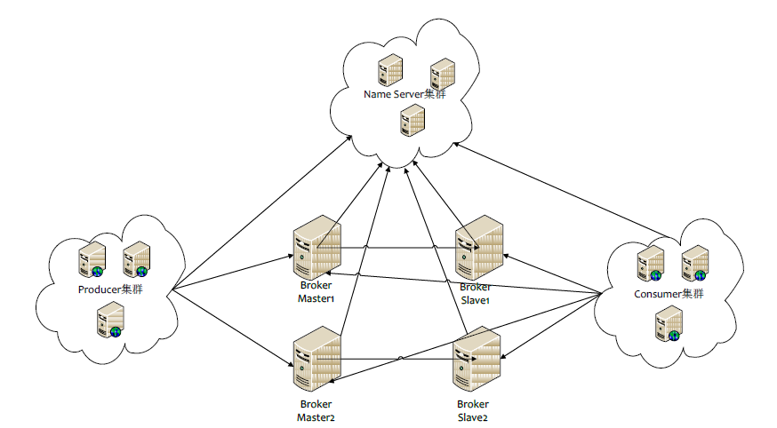
RocketMq QucikStart 网络部署图

Slide 5
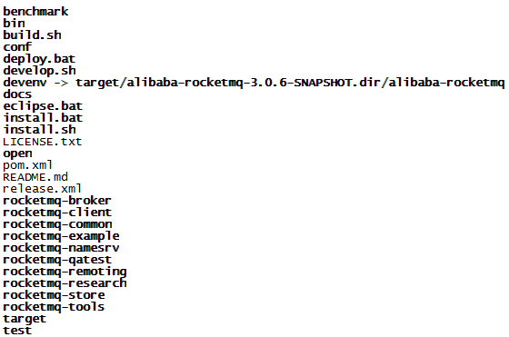
RocketMq QucikStart
Producer、Consumer、Broker可以分开部署，无相互依赖。Producer、Consumer通过Name Server 来寻找Broker，Broker启动之后，会定时发布Topic路由信息注册到NameServer。
源码目录：

Slide 6
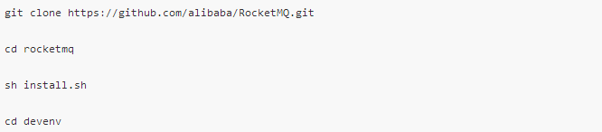
RocketMq QucikStart
安装：
启动NameServer
nohup mqnamesrv &
启动Broker(指定NameServer地址)
mqbroker –n “IP1:9876;IP2 :9876“ 或者 export NAMESRV_ADDR=192.168.0.1:9876;192.168.0.2:9876

Slide 7
RocketMq QucikStart
部署时需要注意的问题
RocketMQ必须运行在JRE64位操作系统上
RocketMQ所有节点都支持分布式部署，broker可以部署在不同机器上，需要分别启动
RocketMQ支持JMS客户端API
源码目录下的bin是不能启动broker的，需要在编译后的目录下启动
Tools目录下的有监控MQ状态的脚本
{user.home}目录下需要分配足够空间，Broker的数据都会持久化到这个目录下

Slide 8
RocketMQ框架设计及源码分析

Slide 9
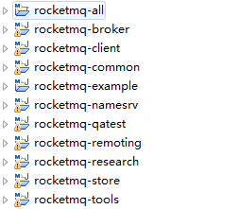
RocketMQ源码目录
Rocketmq-broker:队列服务端，上层接受consumer与producer的message request，并进行处理。HA的基本单元，支持同步双写和异步复制。下层主要调用store层服务进行数据的持久化(commitlog)
Rocketmq-client : consumer与producer的API层。提供了与broker交互的接口。应用开发时直接引用该包即可。
Rocketmq-common:公共类集合，工程使用的很多数据结构都在这里定义
Rocketmq-example : rocketmq提供的示例
Rocket-namesrv : rocketmq NameServer的实现
Rocketmq - qatest : QA测试类
Rocketmq-remoting : rocketmq 远程调用接口
Rocketmq-research:测试类
Rocketmq-store:rocketmq的存储层
Rocketmq-tools:mq集群管理和相关监控工具的实现

Slide 10
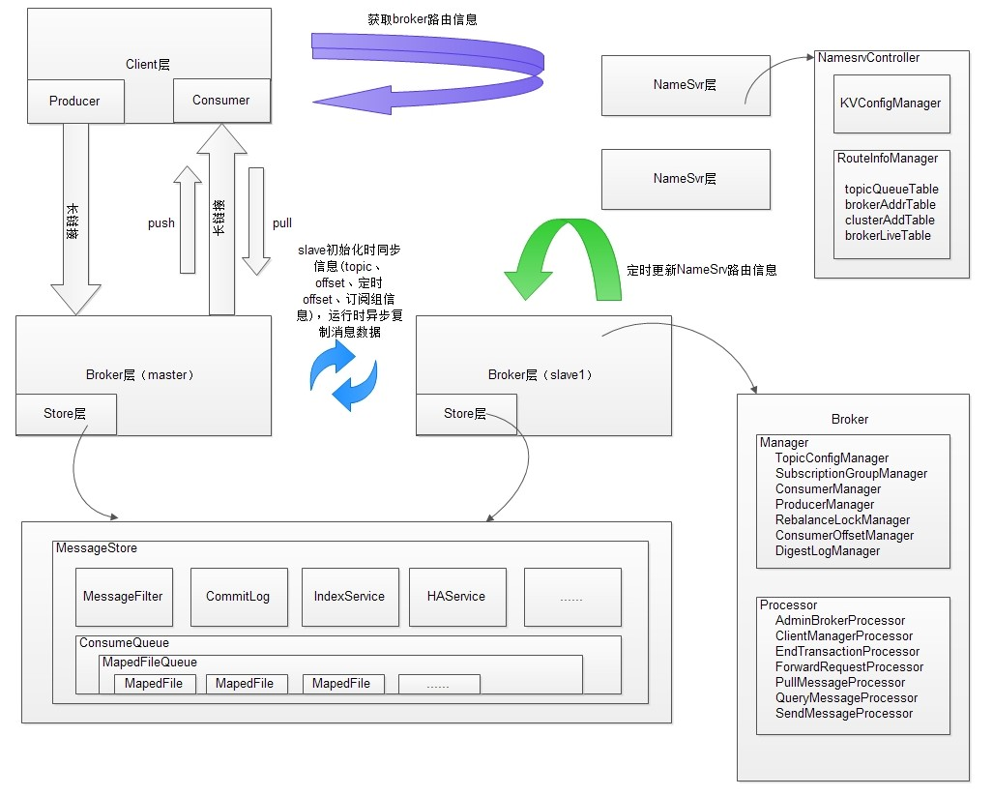
Rocket模块

Slide 11
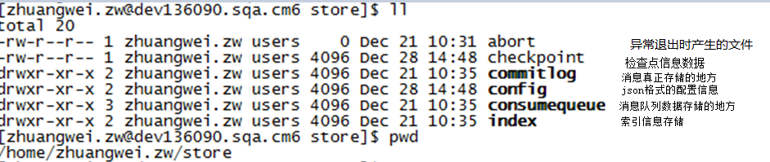
Rocket存储层
存储特点：
零拷贝方式
1.mmap+write方式，这种方式适用于小块文件传 输，不能很好的利用DMA，所以也就消耗了cpu资 源，更多的需要程序控制内存，编程比较复杂， 需要避免jvm crash问题。
2. sendFile方式，使用的是DMA，消耗cpu比较少， 适用大块文件传输，不需要考虑jvm crash问题。 但是效率很低，而且无法使用异步IO。
持久化路径：

Slide 12
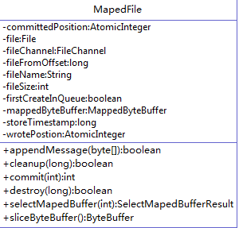
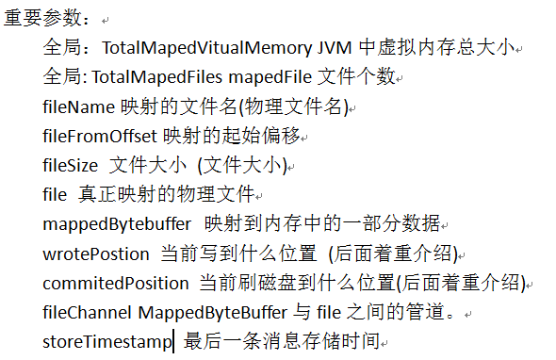
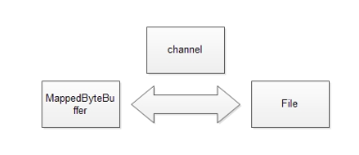
Pagecache文件访问封装—MapedFile(1)

Slide 13
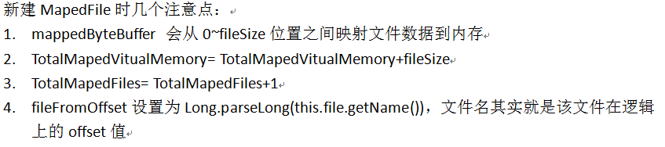
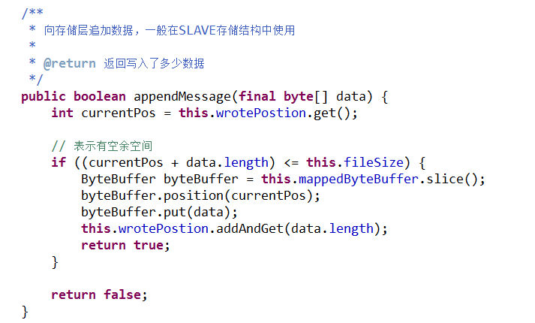
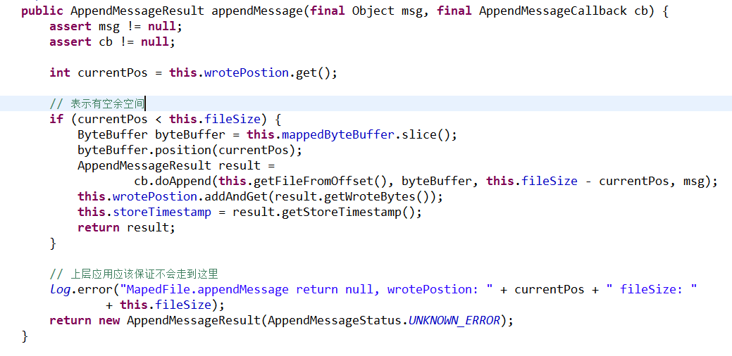
Pagecache文件访问封装—MapedFile(2)

Slide 14
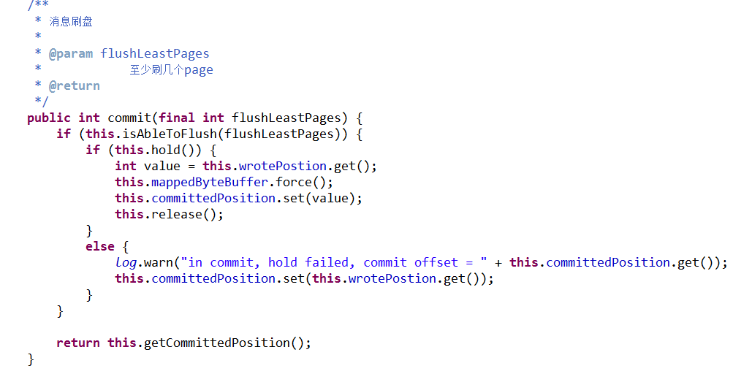
Pagecache文件访问封装—MapedFile(3)
消息刷盘：
查看是否可以满足刷盘条件：
1. 文件写满，则立即刷盘
2. 未刷盘的数据大于一定的page数才可以(每个pagecache 4M)
3. 资源是否允许

Slide 15
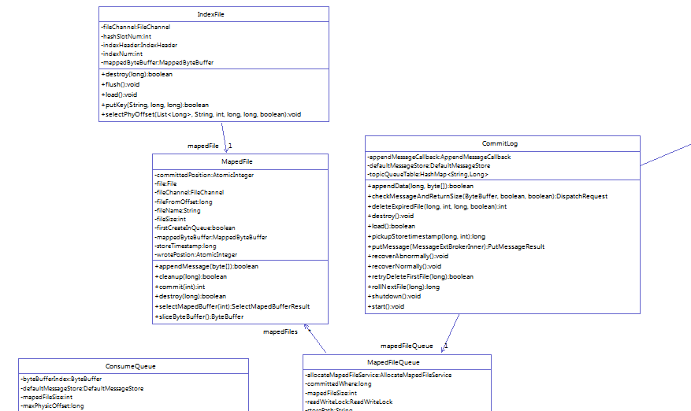
Pagecache文件访问封装—MapedFile(4)

Slide 16
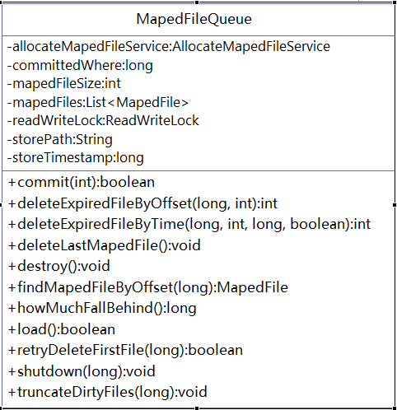
存储队列，数据定时删除，无限增长—MapedFileQueue(1)
重要属性：
DeleteFileBatchMax： 定时删除时，最多可以删除多少个文件
storePath ：上文提consumequeue路径下topic/queueid/的目录
mapedFileSize：文件大小
mapedFiles：MapedFile数组
readWriteLock： 数组的读写锁
allocateMapedFileService： 预分配MapedFile：对象的服务
committedWhere ：刷盘刷到哪里
storeTimestamp：最后一条消息存储时间

Slide 17
存储队列，数据定时删除，无限增长—MapedFileQueue(2)
需要注意的问题：
1. 所谓的load 函数：这个函数的作用是将store目录下的所有file映射为mapedFile数组
2. getLastMappedFile获取最后一个MapedFile对象，如果没有则创建。这里有一个需要注意的地方就是mapedFile的命名规范。就是全局的offset值左补0对齐至20位。
3. AllocateMapedFileService 预分配mapedFile对象服务
4. MapedFile数组的封装，处理数组的动作中都有读写锁。

Slide 18
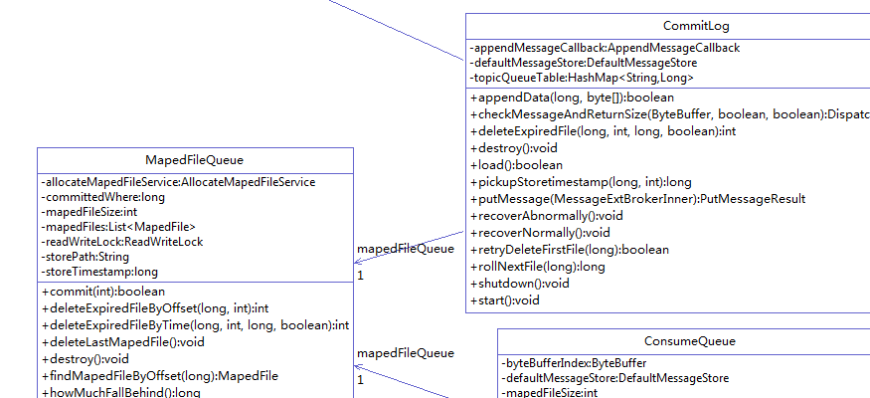
存储队列，数据定时删除，无限增长—MapedFileQueue(3)
CommitLog与ConsumeQueue都有一个MapedFileQueue队列，这个队列是一个MapedFile数组，数组理论上是可以无线增长的

Slide 19

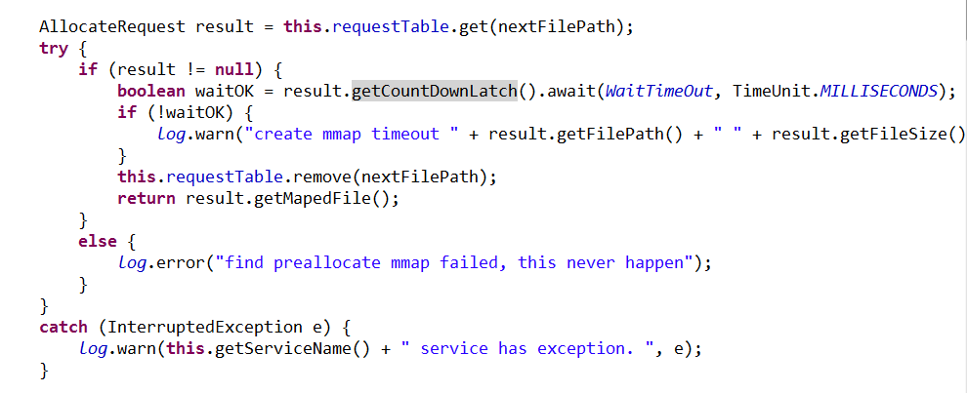
存储队列，数据定时删除，无限增长—MapedFileQueue(4)
AllocateMapedFileService:
两个重要结构：

Slide 20

存储队列，数据定时删除，无限增长—MapedFileQueue(5)
1. requestQueue: AllocateMapedFileService会启动一个线程，每次从一个阻塞的优先级队列中获取优先级高的AllocateRequest（分配请求）分配mapedFile
2.优先级的判别：根据分配的mapedFile大小判断的，先分配大空间防止在消费队列过多情况下，cmmitlog分配超时。
3.一次分配mapedFile请求，系统会自动多分配一个

Slide 21
CommitLog (1)
所有消息数据都存储到这个位置，完全顺序写，随机读
队列信息只会存储消息在CommitLog的位置信息，使用串行方式刷盘
优点：
队列轻量化，只需要存储commitLog的offset即可定位消息数据
对磁盘访问串行化，避免磁盘竞争，不会因为队列的增加导致IOWAIT增高
缺点：
写变成了完全顺序写，但是读却变成了随机读
读的时候，因为要先读ConsumerQueue，再读CommitLog，增加了读开销。
CommitLog与ConsumeQueue 要保持完全一致，增加编程复杂度。

Slide 22
CommitLog (2)
如何克服：
随机读的问题：
让读命中PageCache，减少磁盘IO，所以内存越大越好。
二次读问题：
Consume Queue存储的数据量极少，在PageCache预读作用下，几乎和直接从内存读没有差异。可以认为二次读的开销不阻碍读的性能。
(3) CommitLog中存储了所有的元数据，即使Consume Queue数据丢失，也可以根据CommitLog元数据进行重建。

Slide 23
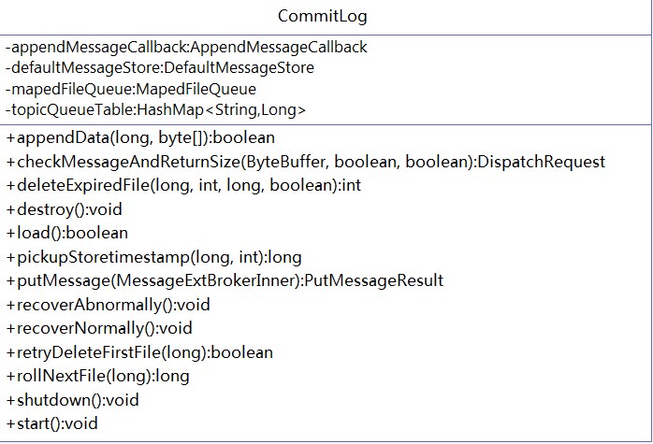
CommitLog (3)

Slide 24
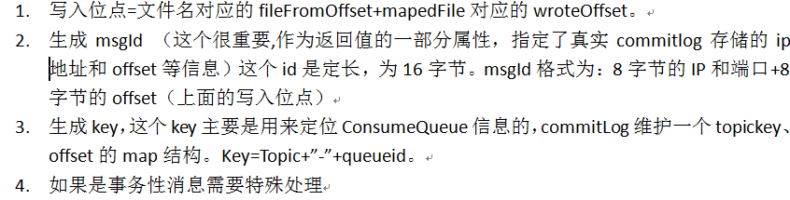
CommitLog (4)
CommitLog如何append数据？
解析doAppend函数：

Slide 25
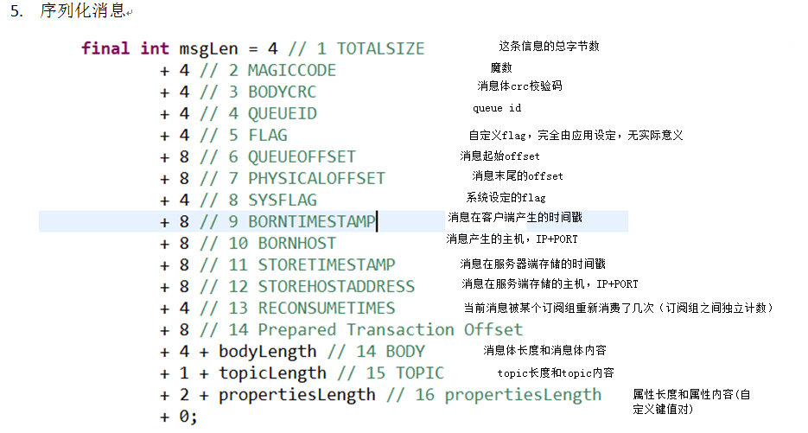
CommitLog (5)

Slide 26
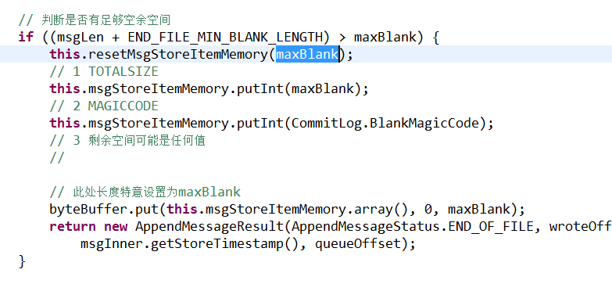
CommitLog (6)
消息写入没有足够空间，则写maxBlank的值和END魔数
ps：Commitlog中的putMessage函数中有同步双写（slave）

Slide 27
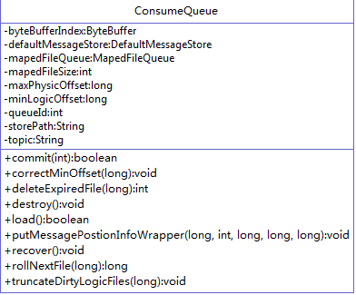

ConsumeQueue 消费队列实现(1)
defaultMessageStore:
消息存储的默认实现，包括本机的commitLog实例、ConsumeQueue集合、刷盘服务、清理文件服务(commitlog的文件)、清理逻辑文件服务（consumeQueue队列的描述文件）,HA服务等
mapedFileQueue:
存储队列信息的mapedFile数组
mapedFileSize:
每个mapedFile大小
maxPhysicOffset:最后一个消息对应的物理Offset(这里指的是commitlog上的offset)
minLogicOffset: 逻辑队列的最小Offset，删除物理文件时，计算出来的最小Offset，实际使用需要除以 StoreUnitSize
queueId：队列id
storePath:
Topic: topic Name

Slide 28
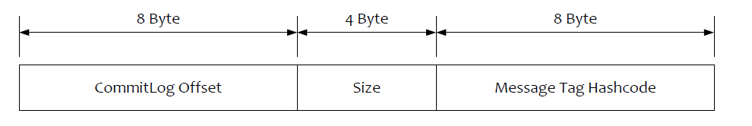
ConsumeQueue 消费队列实现(2)
什么是CQStoreUnitSize(20 字节)：
ConsumeQueue单个存储单元结构
ConsumeQueue中的每一个mapedFile都以20字节划分(Message Tag HashCode 是Tag的hash值)，记录的是消息存储的元数据（offset和size）和tag标签数据，最后的消息是在commitLog中根据offset 和 size查询到的。

Slide 29
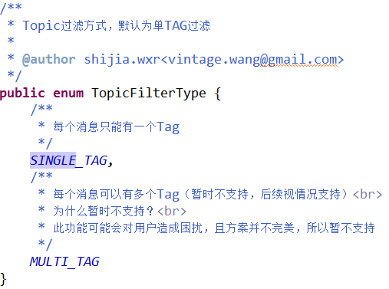
ConsumeQueue 消费队列实现(3)
Tag过滤需要注意的一些问题：

Slide 30
ConsumeQueue 消费队列实现(4)
(1). 在Broker 端进行Message Tag 比对，先遍历Consume Queue，如果存储的Message Tag 与订阅的Message Tag 不符合，则跳过，继续比对下一个，符合则传输给Consumer。注意：Message Tag 是字符串形式，Consume Queue 中存储的是其对应的hashcode，比对时也是比对hashcode。
(2). Consumer 收到过滤后的消息后，同样也要执行在Broker 端的操作，但是比对的是真实的Message Tag 字符串，而不是Hashcode。
为什么过滤要这样做？
(1). Message Tag 存储Hashcode，是为了在Consume Queue 定长方式存储，节约空间。
(2). 过滤过程中不会访问Commit Log 数据，可以保证堆积情况下也能高效过滤。
(3). 即使存在Hash 冲突，也可以在Consumer 端进行修正，保证万无一失。

Slide 31
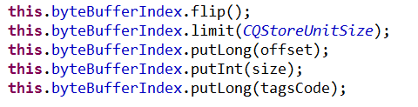
ConsumeQueue 消费队列实现(5)
putMessagePostionInfo实现：
判断写入的offset(commitlog)是否小于maxPhysicOffset的值，如果是则说明已经写过队列信息了，直接返回true。
2. 写入队列信息到bytebuffer中
3. 定位写入队列信息的位置，并分配mapedFile
4. 写入到指定的mapedFile，更新maxPhysicOffset的值

Slide 32
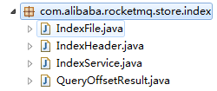
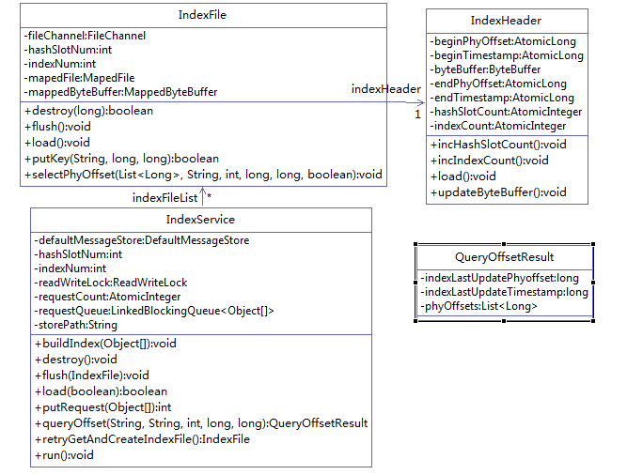
消息索引服务IndexService(1)
实现索引功能的包：index只有在查询的时候使用，消费过程中不会使用索引
IndexFile包括IndexHeader（索引头）；
IndexService包含一个索引队列(IndexFile数组)，是索引服务的核心类；
QueryOffsetResult是查询索引返回的结果类。

Slide 33
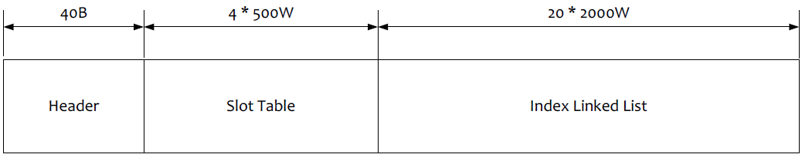
消息索引服务IndexService(2)
索引逻辑结构：
40字节的索引头+4字节的槽*槽的个数+20字节的索引结构*索引个数

Slide 34
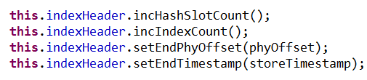
消息索引服务IndexService(3)
IndexHeader：
INDEX_HEADER_SIZE=40,说明索引头是40字节。
里面包括：
8字节的beginTimestamp、8字节的endTimestamp、8字节的启始偏移量(beginPhyOffset)、8字节的结束偏移量（endPhyOffset），4字节的槽数量(hashSlotCount)、4字节的索引个数(indexCount)
IndexHeader更新发生在每次写入新的index后，会递增槽数量、递增索引数量、设置最后写入的commitLog 的offset、最后一次写入的时间戳

Slide 35
消息索引服务IndexService(4)
IndexFile:
putKey函数(创建新的索引文件)：
参数：key（topic+”#”+key(key是在客户端设置的消息key)）,phyoffset(commitlog的偏移量)，storeTimestamp存储时间戳
首先将key取hash值，hash后的值与槽数量取模，得到槽位置，读取slotvalue值(加上当前要put的索引的总索引数量)，判断是否大于当前的索引头的indexCount,或者小于0，如果是，则赋予0。
2. 找到真正索引的位置：索引头大小+槽数量*槽大小+索引个数*索引大小
写入hash值、偏移量、存储时间和初始时间戳(索引头的初始时间)的差值、槽的值(当前索引头的IndexCount值)
3. 索引头IndexCount+1(作为下一个slotvalue)、索引头槽数量+1、索引头更新最后一次写入的commitlog的偏移量、索引头更新最后一次存储的时间戳

Slide 36
消息索引服务IndexService(5)
Hash 冲突:寻找key 的slot 位置时相当于执行了两次散列函数，一次key 的hash，一次key 的hash 值取模， 因此这里存在两次冲突的情况；
第一种，key 的hash 值不同但模数相同，此时查询的时候会再比较一次key 的hash 值（每个索引项保存了key 的hash 值），过滤掉hash 值不相等的项。
第二种，hash 值相等但key 不等， 出于性能的考虑冲突的检测放到客户端处理（key 的原始值是存储在消息文件中的，避免对数据文件的解析），客户端比较一次消息体的key 是否相同。

Slide 37
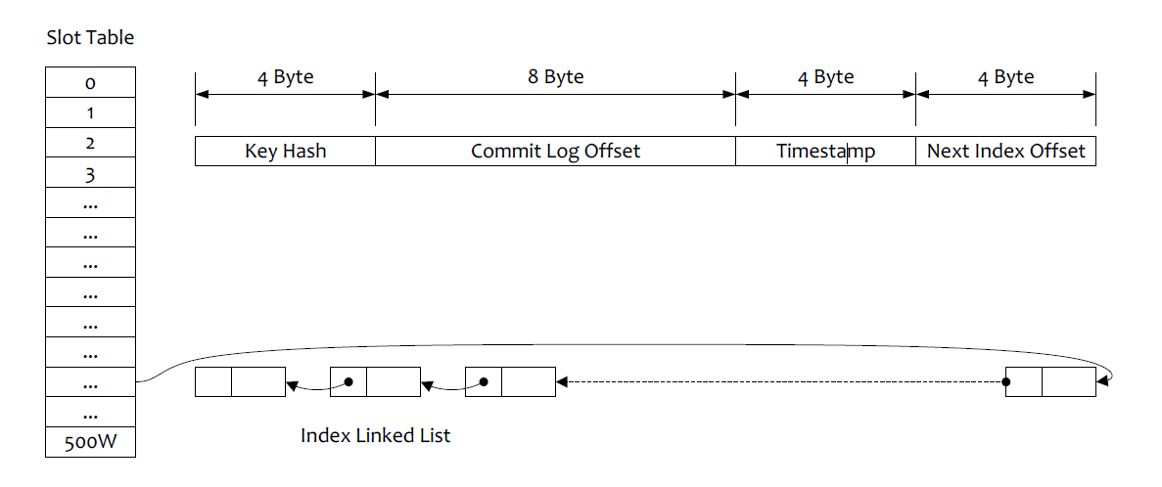
消息索引服务IndexService(6)
在确定了slot的值，就可以定位到这个槽对应的index Linked List的最后一个index content单元，index content的最后四个字节指向的是上一个index content的逻辑offset位置信息，可以遍历整个linked List 实现索引遍历。

Slide 38
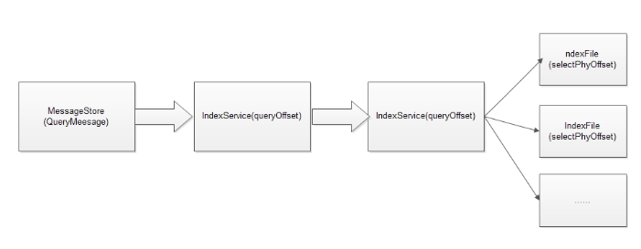
消息索引服务IndexService(7)
查询消息的调用顺序：
indexService维护了一个索引文件集合。在查询时会遍历所有的索引文件(从最后一个开始)，查询消息。
每一个索引文件，定位消息的信息，都是先定位槽位置，通过slotvalue获取对应的索引单元，然后进行倒序遍历。
整个过程是需要锁文件的，所以效率比较慢。在读的时候是无法写的。

Slide 39
Store层的HA服务，负责同步双写，异步复制功能—HAService(1)

Slide 40
Rocket模块

Slide 41
Rocket模块

Slide 42
Rocket模块

Slide 43
Broker层
Broker集群搭建方式：
1. 单个Master
这种方式风险较大，一旦Broker重启或者宕机时，会导致整个服务不可用，不建议线上环境使用
2. 多Master模式
一个集群无Slave，全是Master，例如2个Master或者3个Master
优点：配置简单，单个Master宕机或重启维护对应用无影响，在磁盘配置为RAID10时，即使机器宕机不可恢复情况下，由于RAID10磁盘非常可靠，消息也不会丢（异步刷盘丢失少量消息，同步刷盘一条不丢）。性能最高。
缺点：单台机器宕机期间，这台机器上未被消费的消息在机器恢复之前不可订阅，消息实时性会受到受到影响。

Slide 44
Broker层
3. 多Master多Slave模式，异步复制
每个Master配置一个Slave，有多对Master-Slave，HA采用异步复制方式，主备有短暂消息延迟，毫秒级。
优点：即使磁盘损坏，消息丢失的非常少，且消息实时性不会受影响，因为Master宕机后，消费者仍然可以从Slave消费，此过程对应用透明。不需要人工干预。性能同多Master模式几乎一样。
缺点：Master宕机，磁盘损坏情况，会丢失少量消息。
4. 多Master多Slave模式，同步双写
每个Master配置一个Slave，有多对Master-Slave，HA采用同步双写方式，主备都写成功，向应用返回成功。
优点：数据与服务都无单点，Master宕机情况下，消息无延迟，服务可用性与数据可用性都非常高
缺点：性能比异步复制模式略低，大约低10%左右，发送单个消息的RT会略高。目前主宕机后，备机不能自动切换为主机，后续会支持自动切换功能。

Slide 45
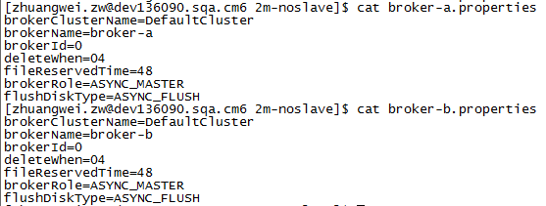
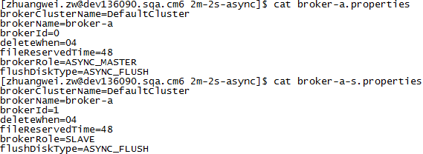
Broker层
配置文件解析：
Noslave:
异步master-slave:

Slide 46
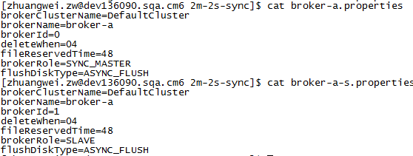
Broker层
同步master-slave:
以上Broker与Slave配对是通过指定相同的brokerName参数来配对，Master的BrokerId必须是0，Slave的BrokerId必须是大于0的数。另外一个Master下面可以挂载多个Slave，同一Master下的多个Slave通过指定不同的BrokerId来区分。

Slide 47
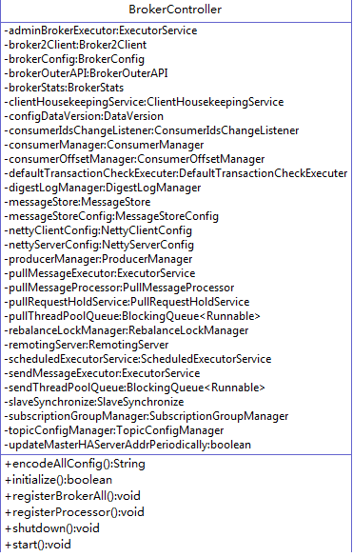
Broker各个服务控制器—BrokerController(1)
adminBrokerExecutor：处理管理Broker线程池
broker2Client:Broker主动调用client使用的接口
brokerConfig : broker端配置
brokerOuterAPI : Broker对外调用的API封装
brokerStats : broker 统计类
clientHousekeepingService:定期检测客户端连接，清除不活动的连接
configDataVersion:配置版本号
consumerIdsChangeListener:订阅组内成员发生变化，立刻通知所有成员
consumerManager : Consumer连接、订阅关系管理
consumerOffsetManager:消费进度存储
defaultTransactionCheckExecuter : Broker主动回查Producer事务状态
digesterLogManager :统计管理器
messageStore : 存储层对象
messageStoreConfig : 存储层配置
nettyClientConfig 、nettyServerConfig:通信层配置

Slide 48
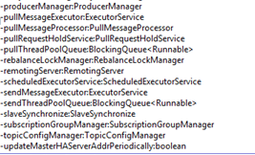
Broker各个服务控制器—BrokerController(2)
producerManager: Producer连接管理
pullMessageExecutorService:处理拉取消息线程池
pullMessageProcessor:拉消息请求处理
pullRequestHoldService:拉消息请求管理，如果拉不到消息，则在这里Hold住，等待消息到来
pullThreadPoolQueue:对消息读取进行流控
rebalanceLockManager:管理队列的锁分配
remotingServer:通信层对象sendMessageExecutor:处理发送消息线程池
sendThreadPoolQueue:对消息写入进行流控
slaveSynchronize: Slave定期从Master同步信息
subscriptionGroupManager:订阅组配置管理
topicConfigManager: topic配置管理
updateMasterHAServerAddrPeriodically:是否需要定期更新HA Master地址

Slide 49
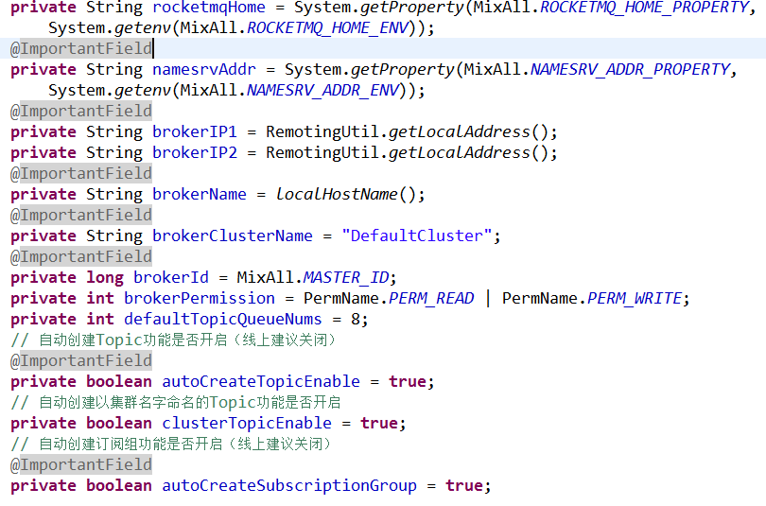
Broker各个服务控制器—BrokerController(3)
三个配置管理：BrokerConfig（Broker本身的配置） 、NettyServerConfig与NettyClientConfig（Broker通信配置，包括发送请求和接收请求）

Slide 50
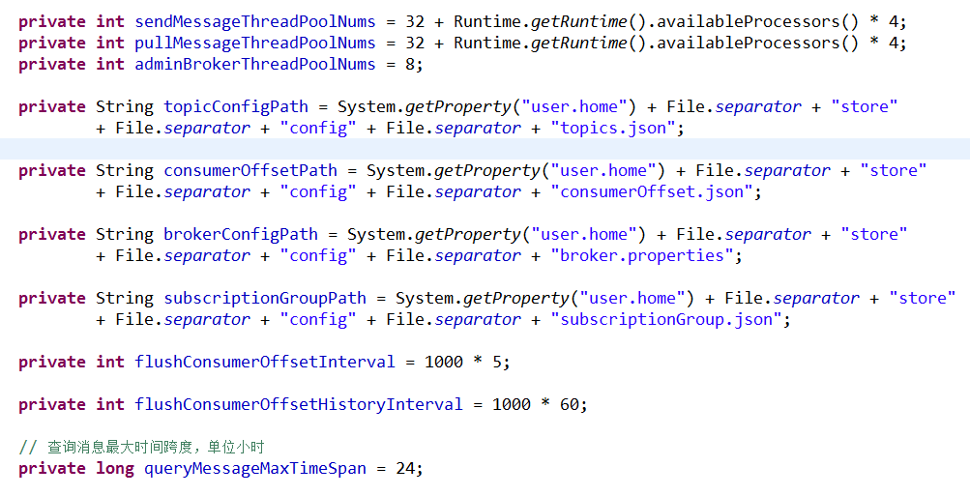
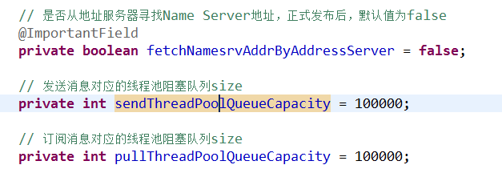
Broker各个服务控制器—BrokerController(4)

Slide 51
Broker各个服务控制器—BrokerController(5)
管理器：
ConsumerOffsetManager（消费进度存储管理）
ConsumerManager（消费者管理）、
ProducerManager(生产者管理)
SubscriptionGroupManager(订阅关系管理，比如Tag设置，是否需要过滤)
RebalanceLockManager(队列锁分配管理)
DigestLogManager(统计管理)
TopicConfigManager（Topic配置管理）

Slide 52
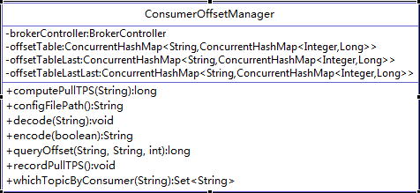
ConsumerOffsetManager(消费进度存储管理)(1)
Key: topic@group
Value:<queueid,offset>
消费信息最终会以json格式持久化到磁盘上
需要注意的地方：
广播消费是offset保存在consumer本地的 集群消费才保存在broker上

Slide 53
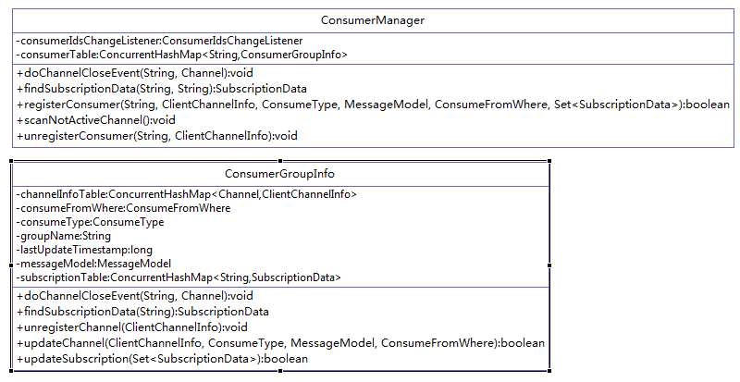
ConsumerManager(Consumer连接、订阅关系管理)(1)
两个重要结构：
private final ConcurrentHashMap<String/* Group */, ConsumerGroupInfo> consumerTable =
new ConcurrentHashMap<String, ConsumerGroupInfo>(1024);
private final ConsumerIdsChangeListener consumerIdsChangeListener;

Slide 54
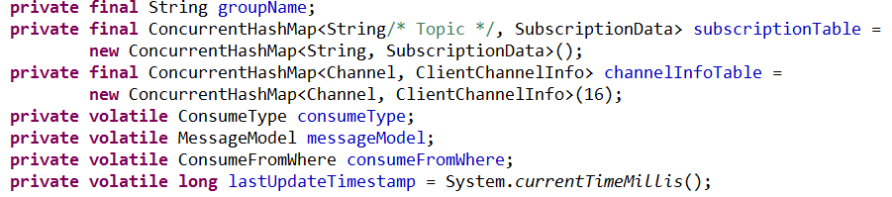
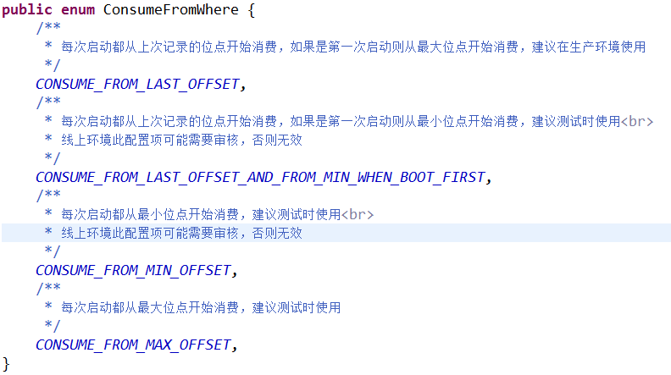
ConsumerManager(Consumer连接、订阅关系管理)(2)
ConsumerGroupInfo整个Consumer Group信息
groupName:组名
subscriptionTable:该组下，包含的topic和对应的订阅关系
channelInfoTable:该组下，包含的连接
consumeType: 主动方式消费(CONSUME_ACTIVELY),被动方式消费(CONSUME_PASSIVELY)
messageModel: 广播模型(BROADCASTING),集群模型(CLUSTERING)

Slide 55
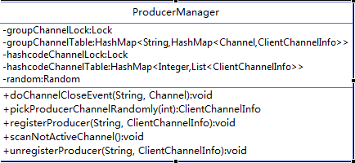
ProducerManager管理Producer组及各个Producer连接(1)
两个重要结构：
private final HashMap<Integer /* group hash code */, List<ClientChannelInfo>> hashcodeChannelTable =
new HashMap<Integer, List<ClientChannelInfo>>();
private final HashMap<String /* group name */, HashMap<Channel, ClientChannelInfo>> groupChannelTable =
new HashMap<String, HashMap<Channel, ClientChannelInfo>>();
第一个存储的是以group hashcode为key，channel连接信息数组为值的map结构，这个结构主要使用在确定group的情况下，随机获取producer连接。
第二个结构，是真正存储producer的结构。这个结构主要用来注册producer或者注销producer。

Slide 56
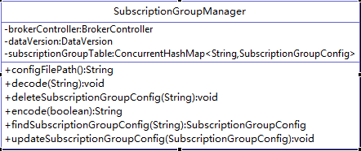
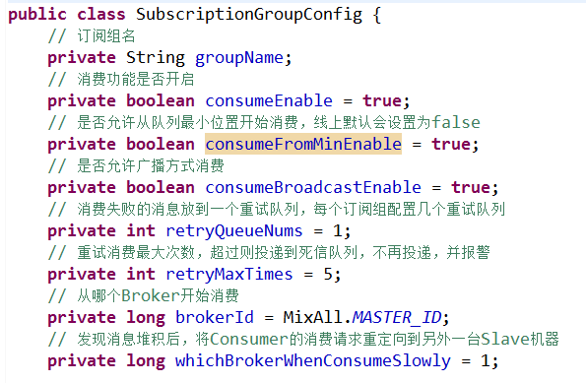
SubscriptionGroupManager用来管理订阅组，包括订阅权限等(1)
SubscriptionGroupManager 数据以json格式持久化到本地

Slide 57
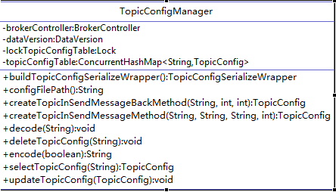
TopicConfigManager Topic配置管理(1)
topicConfigTable:
<topicName, TopicConfig>
注：这个结构也会以json格式持久化到磁盘
每一个broker在初始化时，都有一个TopicConfigManager实例，而且会默认加载几个系统级的Topic。
SELF_TEST_TOPIC、TBW102、BenchmarkTest、以集群名字作为topic Name的topic（TBW102和集群名字作为topicName的topic是无法发送message的,这个默认的topic很重要，因为很多新产生的topic在权限和过滤类型上都要继承这个默认的topic的配置）

Slide 58
Broker各个服务控制器—BrokerController(6)
处理器：
AdminBrokerProcessor:管理类请求处理器
ClientManagerProcessor:客户端的注册与注销管理
EndTransactionProcessor : Commit或者Rollback事务
ForwardRequestProcessor:向Client转发请求，用于管理、监控、统计
PullMessageProcessor:拉消息请求处理
QueryMessageProcessor:查询消息请求处理
SendMessageProcessor:处理客户端发送的请求

Slide 59
Broker各个服务控制器—BrokerController(7)
如何pull Message?
Client端：
1、建立与broker之间的长轮询，由consumer直接从队列里拉取需要的数据
2、客户端实现pull动作的实现是在DefaultMQPullConsumerImpl类中。
Server端：

Slide 60
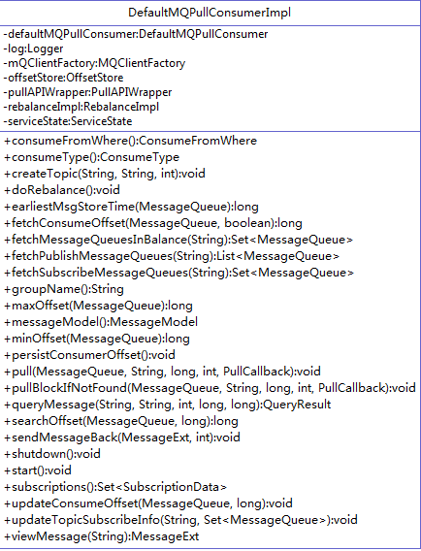
Broker各个服务控制器—BrokerController(8)
DefaultMQPullConsumerImpl类
MQClientFactory ：
用来管理producer与consumer的类，这个类功能很强大，而且每个客户端无论产生多少个consumer或者producer，都只会共享一个MQClientFactory，这个实例包含网络连接和线程资源等。包含了三个关键的map结构:producerTable（group : producer）、consumerTable（group : consumer）、adminExtTable（group : MQAdminExtInner），这些实例都是在一个客户端下的创建的。topicRouteTable(topic : TopicRouteData)是从name Server拿到的Topic路由信息。以topic为维度，汇总了当前所有的borker（name、ip等）、queue( brokerName 、readQueueNums、writeQueueNums、perm等信息)。MQClientFactory都会定期从nameserver 更新这个路由信息。
这个类里有一个pullMessageService服务。这个服务建立了一个长轮询拉消息服务，启了一个单线程用来异步拉取数据。

Slide 61
Broker各个服务控制器—BrokerController(9)

Slide 62
Rocket模块

Slide 63
Rocket模块

Slide 64
Rocket模块

Slide 65
Rocket模块

Slide 66
Rocket模块

Slide 67
Rocket模块

Slide 68
Rocket模块

Slide 69
Rocket模块

Slide 70

感谢聆听
阿里妈妈愿与您一起成长！

